Slide 1
Классификатор одежды
которая лежит
Ведерникова Мария, 2021 г.

Slide 2
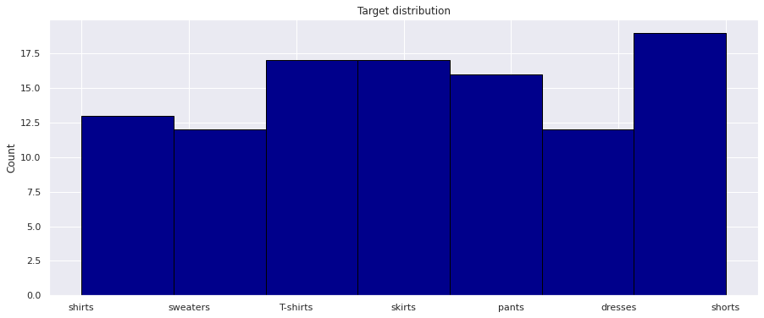
Постановка задачи и датасет
Всего 106 фотографий разных элементов одежды, собранных с миру по нитке; одежда лежит на горизонтальной поверхности (например, на полу или на столе). Хотим хорошее accuracy при классификации.

Slide 3
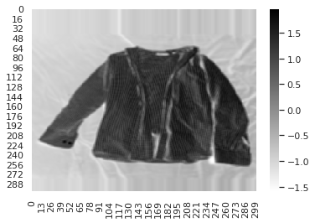
Предобработка
Фильтрация (небольшое сглаживание)
Перевод в чб
Изменение размера до заданного квадратного
Симметризация по вертикали
Обрезка краев
Нормализация
Инвертирование, если в центре темнее, чем по углам

Slide 4
Построение фичей и обучение
1) Гистограммы цветовой насыщенности по вертикали и горизонтали
2) Гистограммы градиентов по маленьким квадратным кусочкам картинки
3) Random Forest
4) GridSearchCV (cv = 5) + перебор ширины столбца для гистрограмм цвета + перебор стороны квадрата для гистрограмм градиентов
5) Feature Selection (RFE)

Slide 5
Что получилось?
h = 20, a = 400
RF: accuracy 0.48 {'max_depth': 4}
h = 20, a = 200
RF: accuracy 0.461 {'max_depth': 4}
h = 20, a = 100
RF: accuracy 0.51 {'max_depth': 6}
h = 20, a = 80
RF: accuracy 0.481 {'max_depth': 7}
h = 25, a = 400
RF: accuracy 0.491 {'max_depth': 6}
h = 25, a = 200
RF: accuracy 0.48 {'max_depth': 8}
h = 25, a = 100
RF: accuracy 0.509 {'max_depth': 7}
h = 25, a = 80
RF: accuracy 0.423 {'max_depth': 6}
3 RF: accuracy 0.415 {'max_depth': 2}
4 RF: accuracy 0.471 {'max_depth': 5}
5 RF: accuracy 0.481 {'max_depth': 5}
6 RF: accuracy 0.481 {'max_depth': 9}
7 RF: accuracy 0.49 {'max_depth': 5}
8 RF: accuracy 0.566 {'max_depth': 9}
9 RF: accuracy 0.556 {'max_depth': 9}
10 RF: accuracy 0.547 {'max_depth': 5}
11 RF: accuracy 0.585 {'max_depth': 7}
12 RF: accuracy 0.566 {'max_depth': 7}
13 RF: accuracy 0.546 {'max_depth': 5}
14 RF: accuracy 0.509 {'max_depth': 4}
15 RF: accuracy 0.538 {'max_depth': 6}
16 RF: accuracy 0.556 {'max_depth': 8}
17 RF: accuracy 0.546 {'max_depth': 7}
18 RF: accuracy 0.556 {'max_depth': 4}
19 RF: accuracy 0.528 {'max_depth': 8}
20 RF: accuracy 0.528 {'max_depth': 9}

Slide 6
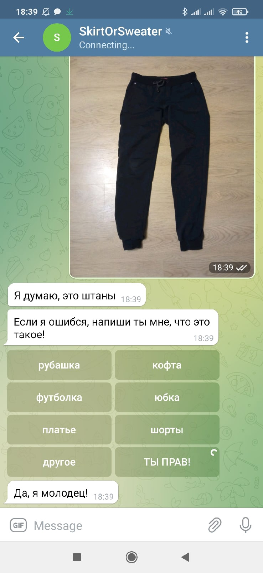
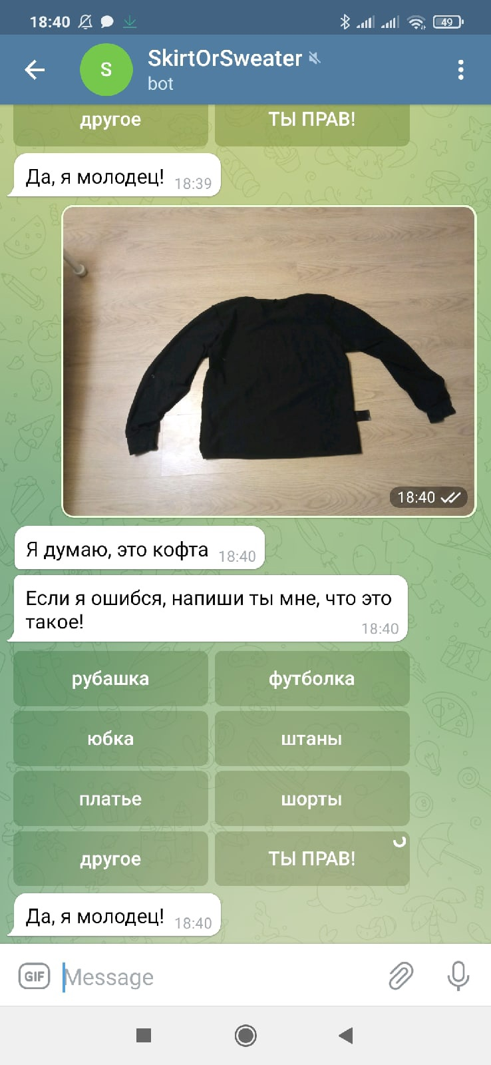
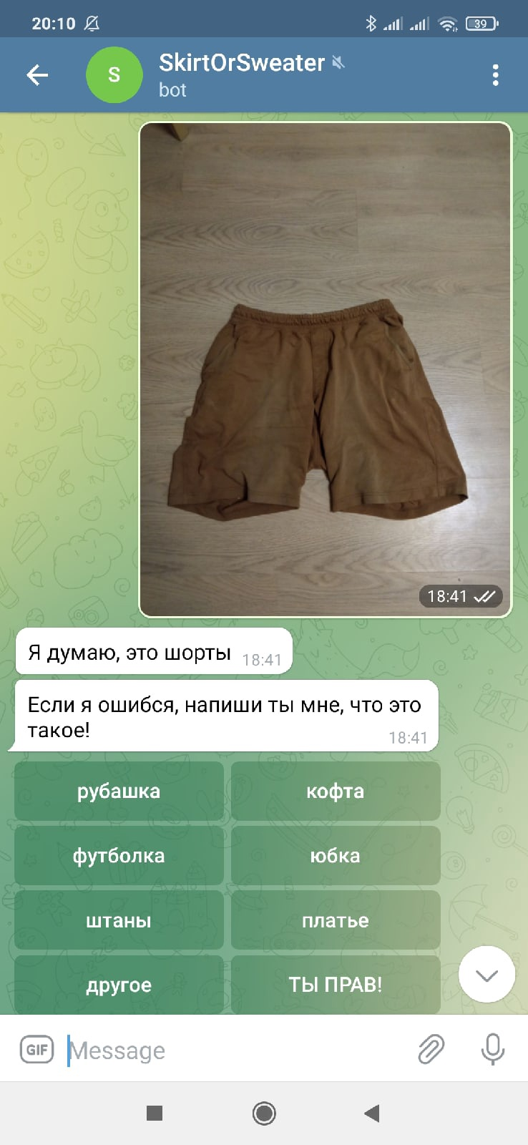
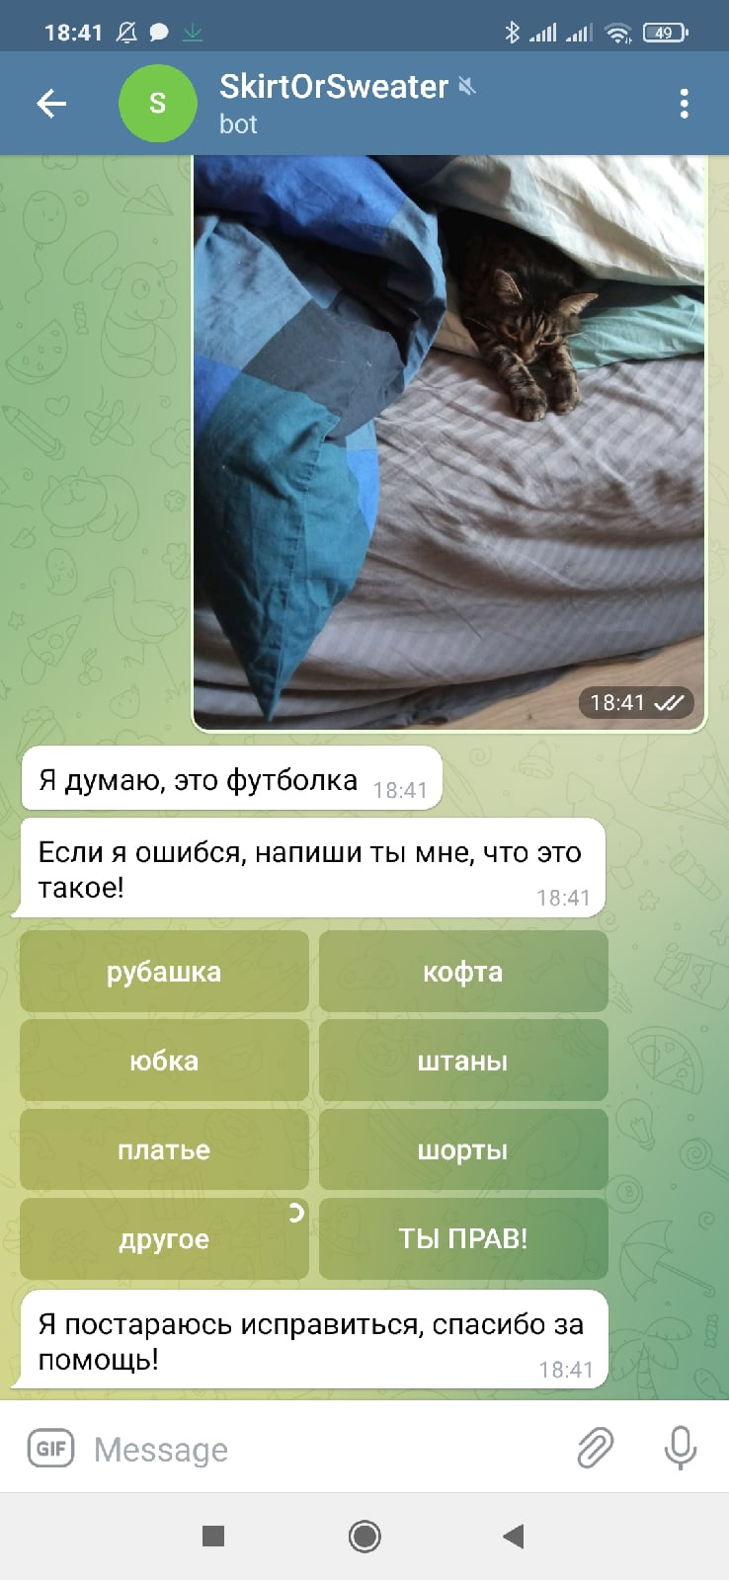

Slide 7
Что не вышло?
Самодельные паттерны (оказались слишком простыми)
“Bag of words” на кусочках изображения (не было улучшения качества)
Жесткая фильтрация, перевод в бинарное чб
CatBoostClassifier и KNN показывали низкие результаты

Slide 8
Что еще может помочь?
Более хитрые самодельные паттерны (так и не были реализованы)
Увеличение датасета
Фильтрация – удаление фона, например

Slide 9
Спасибо за внимание!
Что вышло, можно посмотреть тут:
https://github.com/masha239/SkirtOrSweater – код
@skirt_or_sweater_bot – непосредственно применение

